Slide 1
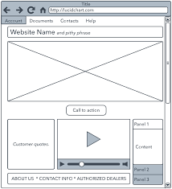
WIREFRAME

Slide 2
Wireframe
Wireframe é uma ferramenta de design utilizada para construir um esboço da estrutura e da organização visual de uma página web, aplicativo ou outro projeto de design de interface do usuário. Basicamente, um wireframe é uma representação das diferentes seções e elementos que compõem uma interface, incluindo seus componentes principais, como menus, barras laterais, botões, campos de formulário, imagens, vídeos e outros elementos visuais. Os wireframes são normalmente criados no início do processo de desenvolvimento do projeto, para ajudar a equipe a visualizar e testar diferentes opções de layout e construir um consenso sobre o design final. Eles também podem ser usados para ajudar a comunicar ideias e conceitos para os usuários e outras partes interessadas no projeto.

Slide 3
Wireframe
O objetivo do wireframe é fornecer uma representação clara e simplificada da interface, sem se preocupar com os detalhes visuais ou gráficos. Isso permite que a equipe concentre-se no layout geral e na organização do conteúdo antes de passar para as funções e recursos específicos. Em resumo, um wireframe é uma representação essencial do design de uma página web ou aplicativo, que permite visualizar a estrutura e a organização visual do projeto antes de entrar em detalhes específicos de design e desenvolvimento.

Slide 4
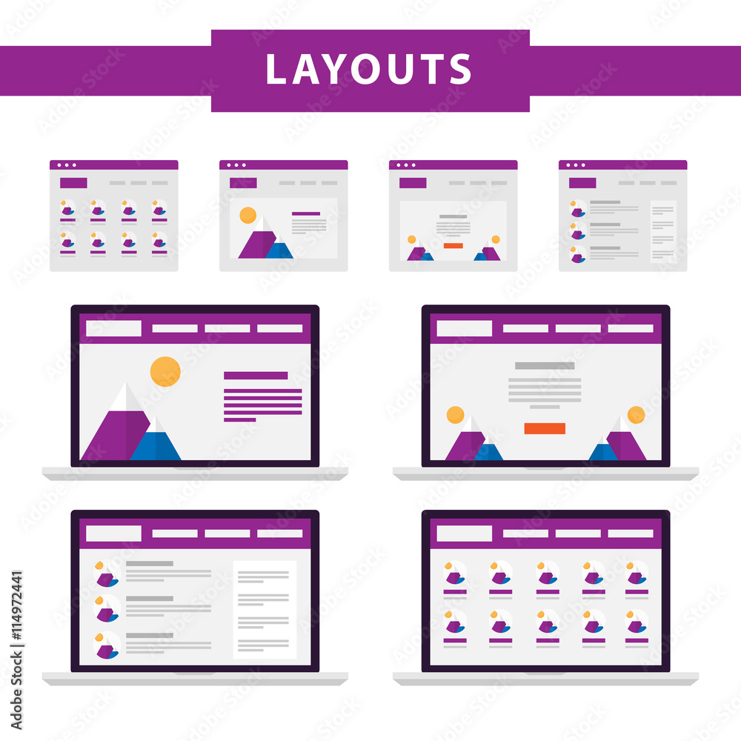
Tamanhos de Tela

Slide 5
Tamanhos de Tela
Os tamanhos de tela de computadores e dispositivos móveis variam muito, portanto é importante entender como projetar interfaces web e software que se adaptem a diferentes tamanhos e resoluções de tela. Existem vários tamanhos e resoluções de tela comuns a considerar ao projetar uma interface. Aqui estão alguns dos mais comuns: - Desktop: Os monitores de desktop geralmente variam de 19 a 27 polegadas, com resoluções que podem ir de 1366x768 até 4K e além. - Notebook: Os notebooks geralmente têm telas menores, variando de 11 a 15 polegadas, com resoluções variando de 1366x768 a 2560x1600. - Tablets: As telas de tablets normalmente variam de 7 a 12 polegadas, com as resoluções variando de 768x1024 a 2048x1536. - Smartphones: Os tamanhos de tela de smartphones variam de 4 a 6 polegadas, com resoluções variando de 640x1136 a 1440x2560.

Slide 6
Tamanhos de Tela
Ao projetar uma interface, é importante considerar como ela será apresentada em diferentes tamanhos de tela e qual será a melhor maneira de adaptar o conteúdo para cada tamanho. Algumas estratégias comuns para ajustar o layout de uma aplicação incluem: - Design responsivo: Isso envolve projetar a interface para se adaptar automaticamente à largura da tela do dispositivo, usando uma combinação de diferentes layouts, tamanhos de fonte e espaçamento para garantir que o conteúdo seja legível em qualquer tamanho de tela. - Design adaptativo: Com essa abordagem, a interface é projetada para escolher uma versão de layout específica com base no tamanho da tela do usuário. Por exemplo, um tamanho de fonte maior e menos elementos de navegação podem ser usados em telas menores. - Design fluído: Isso envolve especificar tamanhos de fonte, largura e outros elementos em porcentagens ou porcentagens relativas em vez de valores absolutos para garantir que a interface se adapte automaticamente a diferentes tamanhos de tela. Em resumo, o design de uma interface é influenciado pelo tamanho da tela e resoluções disponíveis, e existem diversas abordagens para ajustar e adaptar uma interface para diferentes tamanhos de tela. Os designers devem considerar esses tamanhos e estratégias de ajuste desde o início do processo de design para garantir que a interface seja acessível e fácil de usar em todos os dispositivos.

Slide 7
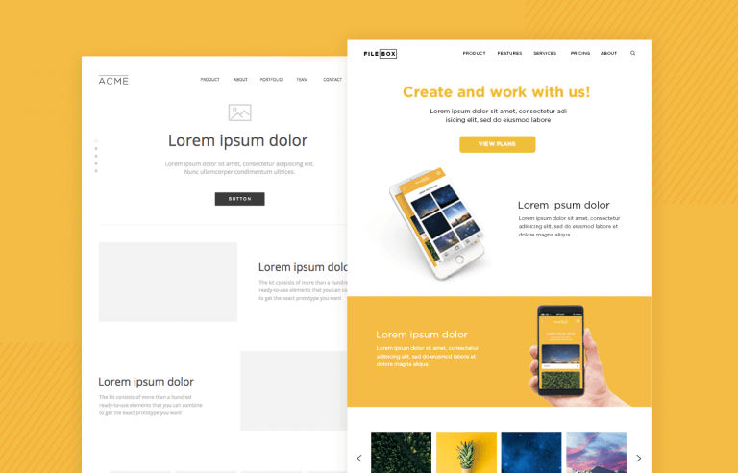
Layout de Alta Fidelidade

Slide 8
Layout de Alta Fidelidade
O layout de alta fidelidade é uma representação visual detalhada do design de uma interface de usuário, que é usado para mostrar como o projeto final será em termos de layout, cores, tipografia, gráficos e outros elementos visuais. Os layouts de alta fidelidade são criados depois de ter sido definido o conceito geral e a identidade visual do projeto e que já foram feitas as seleções de como a interface funcionará. Eles são frequentemente usados nas etapas finais de design e desenvolvimento para compartilhar um visual mais preciso com as partes interessadas e garantir que a equipe de desenvolvimento tenha uma compreensão clara do que está sendo construído. Os layouts de alta fidelidade geralmente são criados usando ferramentas de design de interface do usuário, como o Sketch, Adobe XD ou Figma. Eles são criados para fornecer uma visão geral detalhada do design final, permitindo que as partes interessadas vejam como o design ficará quando estiver pronto. Isso inclui a interface com o usuário, animações, micro-interações e outros detalhes visuais.

Slide 9
Layout de Alta Fidelidade
Os layouts de alta fidelidade são úteis porque permitem que a equipe de design, desenvolvimento e outros profissionais de TI obtenham uma imagem final do produto antes da criação dele em código. Isso reduz os custos no tempo de desenvolvimento, permite que a equipe faça ajustes mais precisos e ajuda a garantir a qualidade final. Em resumo, um layout de alta fidelidade é uma representação visual detalhada do design de uma interface de usuário. Eles são criados para fornecer uma visão geral do produto final e são usados para garantir que a equipe tenha uma compreensão clara do que está sendo construído e permitindo a entrega do melhor produto possível.

Slide 10
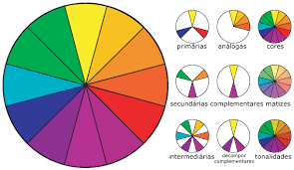
Teoria das Cores

Slide 11
Teoria das Cores
Teoria das cores é um campo do conhecimento que estuda como as cores são percebidas e combinadas com o objetivo de criar harmonia visual. A teoria das cores é usada para ajudar a criar uma aparência agradável e equilibrada em um design, seja ele editorial, gráfico ou de interface do usuário. Existem algumas ideias importantes na teoria das cores que podem ser usadas para criar designs atraentes e equilibrados. Aqui estão alguns dos conceitos fundamentais da teoria das cores: - Matiz: é a cor em si, como vermelho, azul ou amarelo. - Saturação: é a intensidade ou pureza da cor. Uma cor altamente saturada parece vibrante, enquanto uma cor pouco saturada parece mais esmaecida. - Brilho: é a luminosidade ou a escuridão da cor. Uma cor clara é percebida como brilhante, enquanto uma cor escura é mais esmaecida. - Harmonia: é a combinação de cores que parece visualmente agradável. Existem algumas regras básicas da teoria das cores, como a escolha de cores complementares, que se contrastam entre si, ou a escolha de cores análogas, que ficam lado a lado na roda de cores.

Slide 12
Teoria das Cores
A teoria das cores é usada em muitos tipos de design, incluindo gráfico, de produto, de interação e de experiência do usuário. Ao determinar a paleta de cores de um design, é importante levar em consideração a identidade visual da marca e o público-alvo. As cores podem afetar a maneira como as pessoas percebem a marca, portanto, escolhê-las de forma adequada é fundamental. Além disso, a teoria das cores é usada para criar hierarquia visual e chamar a atenção do usuário para elementos importantes em uma interface. As cores quentes, como o vermelho, geralmente chamam mais atenção que as cores frias, como o azul. Ao usar cores de destaque em elementos importantes da interface, esses elementos serão notados facilmente pelo usuário. Em resumo, a teoria das cores estuda a percepção e a combinação de cores com o objetivo de criar harmonia visual em um design. É usada para criar paletas de cores atraentes, hierarquia visual e chamar a atenção para elementos importantes de uma interface.

Slide 13
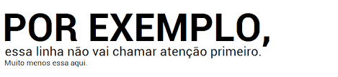
Tipografia

Slide 14
Tipografia
Tipografia refere-se ao estudo e design de caracteres, incluindo fontes, tamanhos, espaçamento e outros elementos que compõem o texto em um design. Existem vários tipos de fontes, incluindo fontes serifadas, não-serifadas, caligráficas e decorativas. Cada uma dessas fontes tem uma aparência e função únicas.
A escolha da fonte certa para um determinado projeto depende do estilo geral, da mensagem que o projeto deseja transmitir e do público-alvo a ser atingido. A tipografia é uma parte essencial do design, e escolher a fonte certa pode afetar significativamente a aparência e a legibilidade do trabalho.

Slide 15
Tipografia
- Fontes serifadas: este tipo de fonte tem pequenas projeções no final das letras, chamadas serifas. As fontes serifadas podem ser divididas em três categorias: humanista, geométrica e transicional. As fontes serifadas são frequentemente usadas em impressão editorial, como revistas e livros, porque tendem a ser mais legíveis em impressão de alta qualidade e em tamanhos de letra menores. - Fontes não-serifadas: este tipo de fonte não tem serifas, o que as torna mais limpas e modernas em aparência. As fontes não-serifadas são frequentemente usadas em designs digitais, como em interfaces de usuário e em monitores de computador, por serem mais legíveis em resoluções de baixa qualidade. - Fontes caligráficas: este tipo de fonte tem uma aparência semelhante à escrita à mão, com traços leves e pesados que fluem ao longo das letras. As fontes caligráficas são frequentemente usadas em designs com temática de casamento, convites, ou para adicionar um toque pessoal a um projeto. - Fontes decorativas: este tipo de fonte inclui estilos extravagantes e chamativos, com muitas decorações adicionais. As fontes decorativas são frequentemente usadas para enfatizar um título ou cabeçalho, mas não são recomendadas para uso em corpos de texto, pois geralmente são ilegíveis em tamanhos menores.

Slide 16
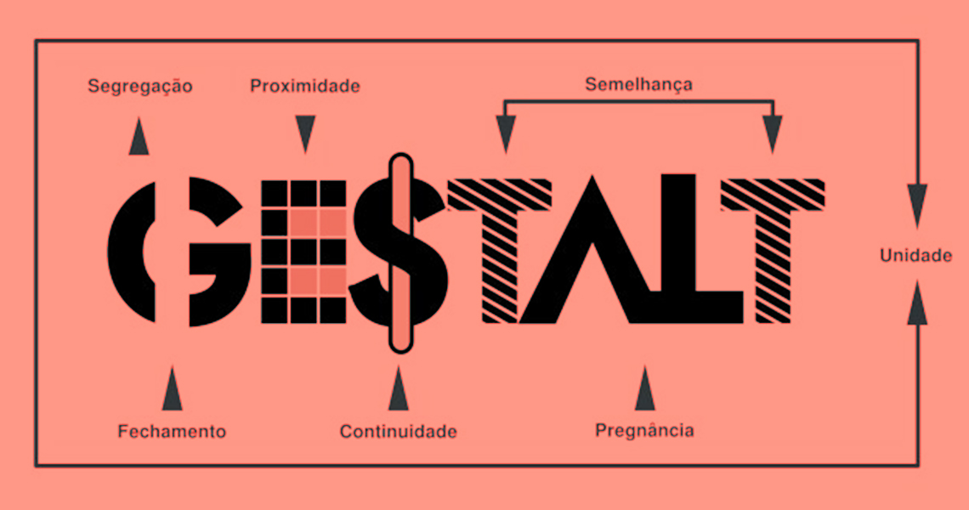
Gestalt

Slide 17
Gestalt
Gestalt é uma teoria da psicologia que se concentra nas maneiras pelas quais as pessoas percebem e dão sentido ao mundo ao seu redor. O termo "Gestalt" é uma palavra alemã que pode ser traduzida como "forma" ou "figura".
A teoria da Gestalt afirma que os seres humanos tendem a organizar elementos perceptuais em grupos, padrões e formas, concentrando-se na relação geral entre as partes e não apenas nas partes individuais em si. Ou seja, o todo é maior do que a soma de suas partes.
A Gestalt é aplicada em muitos campos diferentes, incluindo design gráfico, design de interação, design de produtos, marketing, publicidade, psicologia e outras áreas. A ideia é usar os princípios da Gestalt para criar designs e comunicações visuais que sejam agradáveis, intuitivas e eficazes.
Ao aplicar esses princípios, pode-se criar composições esteticamente agradáveis e fáceis de entender. Na prática, o design pode usar os princípios da Gestalt para agrupar elementos semelhantes, criar contraste entre elementos, criar um fluxo visual intuitivo, tornar os elementos mais reconhecíveis e fáceis de entender e criar uma hierarquia visual clara.

Slide 18
Gestalt
- Similaridade: elementos semelhantes são percebidos como pertencentes ao mesmo grupo.
- Proximidade: elementos próximos uns aos outros são percebidos como pertencentes ao mesmo grupo.
- Continuidade: elementos colocados em uma linha são percebidos como uma única unidade.
- Fechamento: tendemos a perceber formas completas e fechadas, mesmo que nem todas as informações necessárias estejam presentes.
- Simplicidade: nossa mente tende a perceber as coisas da maneira mais simples possível.
Em resumo, a teoria da Gestalt é um conceito central em muitas áreas, incluindo psicologia e design, e é usada para criar designs visualmente atraentes e fáceis de entender. Ela se concentra na percepção de todo o padrão ao invés de apenas nas partes isoladas e ajuda a posicionar elementos visuais de acordo com suas semelhanças, proximidade, continuidade, fechamento e simplicidade para criar uma experiência visual coesa.

